Slide 1
Descritores de Textura de Cancro da Próstata
Universidade de Aveiro
Departamento de Eletrónica Telecomunicações e Informática
Análise e Interpretação de Imagem
Docente Prof.: Augusto Silva
Data: 24 de janeiro de 2023
Discentes: Carina Neves (90451) & Luís Silva (88888)

Slide 2
Introdução
A próstata
O cancro da próstata
Benefícios da análise de imagem
Objetivos
Notes:
CARINA: A próstata é uma glândula encarregue da produção do fluido seminal, esta pode aumentar de tamanho de forma benigna ou através do crescimento de um tumor, ao que chamamos de cancro da próstata. Este aumento faz com que a uretra seja comprimida podendo causar problemas urinários, devido à diminuição ou até mesmo anulação do fluxo da urina desde a bexiga até ao pénis.
Atualmente os métodos de rastreio do cancro da próstata são pouco fiáveis, invasivos e caros. A possibilidade da detenção deste problema através da análise de imagem tornaria então este processo mais cômodo e barato.
Este trabalho visa a análise de imagens da próstata de forma a concluir informações sobre a sua textura.

Slide 3
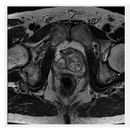
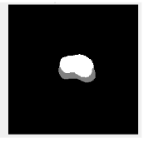
Dataset - Prostate 3T
3 Casos Clínicos compostos por:
Ressonância magnética por inteiro
Identificação/Segmentação da próstata
Sendo a segmentação da próstata composta por duas áreas:
Branca, correspondente à glândula central
Cinzenta, correspondente à zona periférica
Informação inexistente relativamente à classificação
Imagem 1: Exemplo de ressonância magnética e respectiva segmentação
Notes:
CARINA

Slide 4
Abordagem que seguimos
Recolha da informação do contorno
Isolamento da àrea respectiva
Fazer a análise de distribuição de intensidades tendo em conta a posição relativa dos píxeis com recurso Gray-level Co-occurrence Matrix (GLCM)
Computação dos descritores de textura: Correlação, Energia e Homogeneidade
Notes:
BLACK

Slide 5
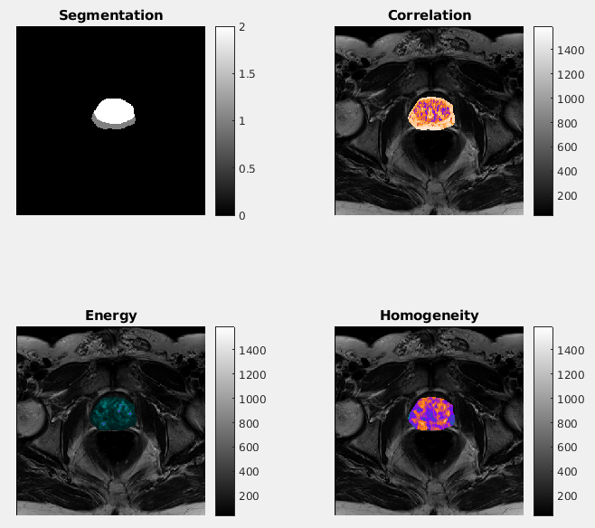
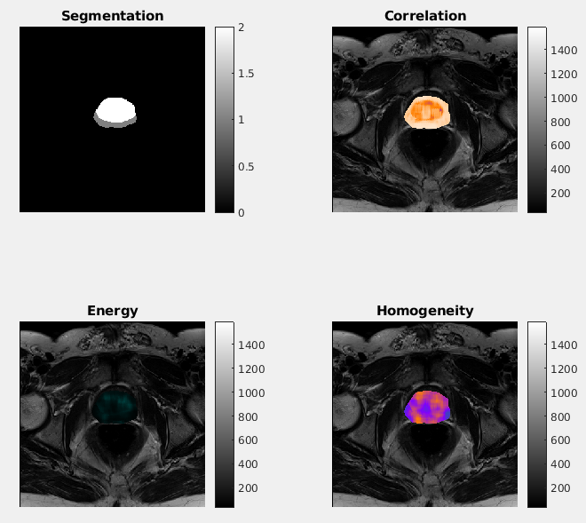
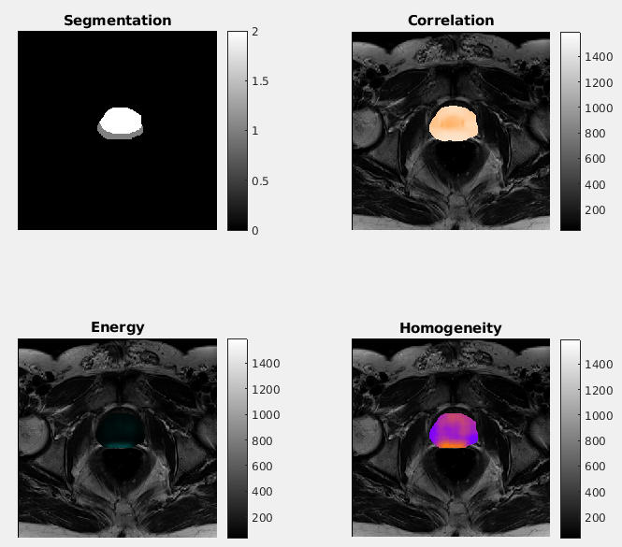
Escolha da Grid a usar no GLCM
Cálculo ponto a ponto com janela flutuante
Imagem 2: Grid 5x5
Imagem 3: Grid 13x13
Imagem 4: Grid 31x31
Notes:
BLACK

Slide 6
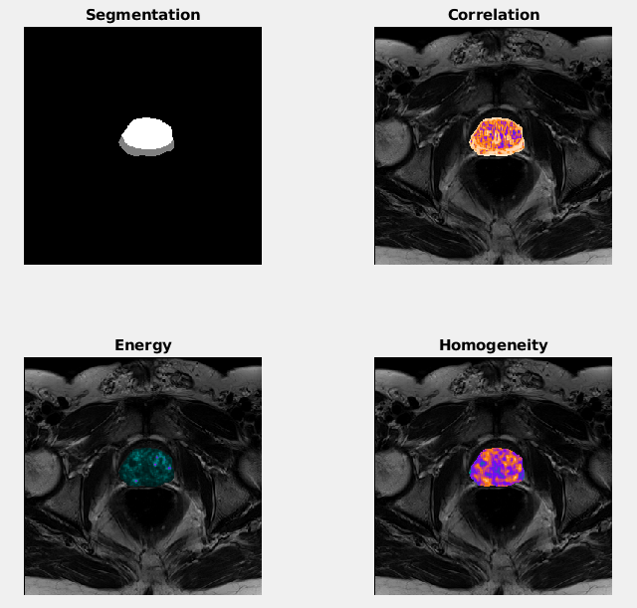
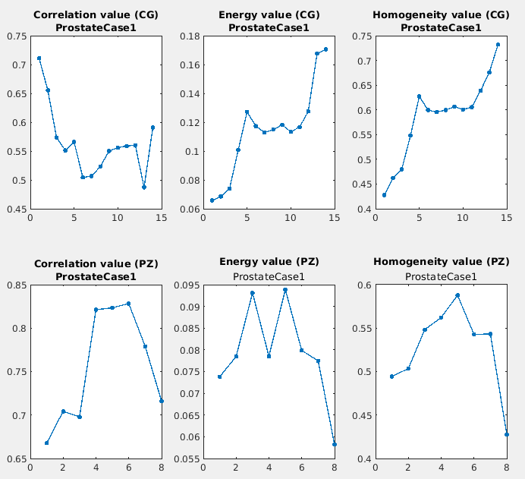
Resultados: Use Case 1
Imagem 5: Visualização dos descritores do US1
(RM 6)
Imagem 6: Visualização dos descritores do US1 no decorrer de toda a RM
Notes:
BLACK

Slide 7
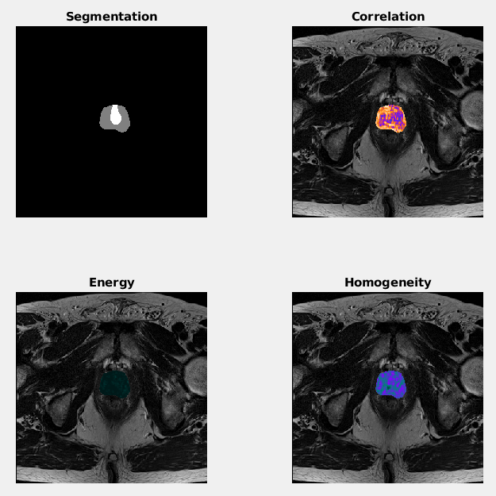
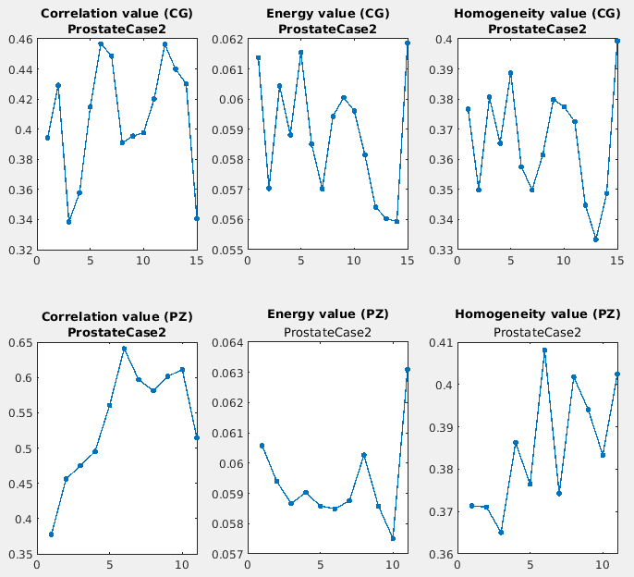
Resultados: Use Case 2
Imagem 7: Visualização dos descritores do US2
(RM 6)
Imagem 8: Visualização dos descritores do US2 no decorrer de toda a RM
Notes:
BLACK

Slide 8
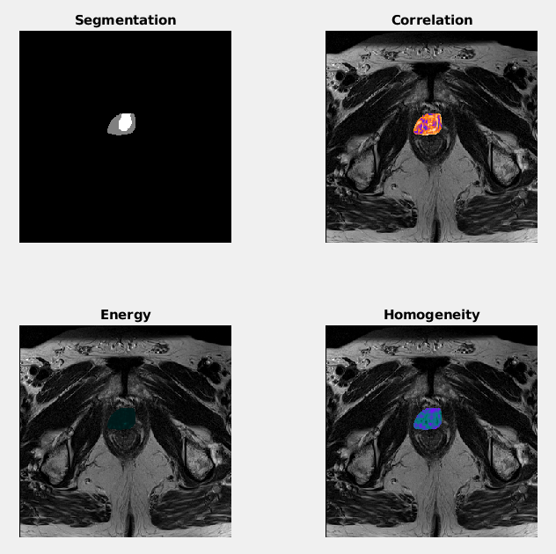
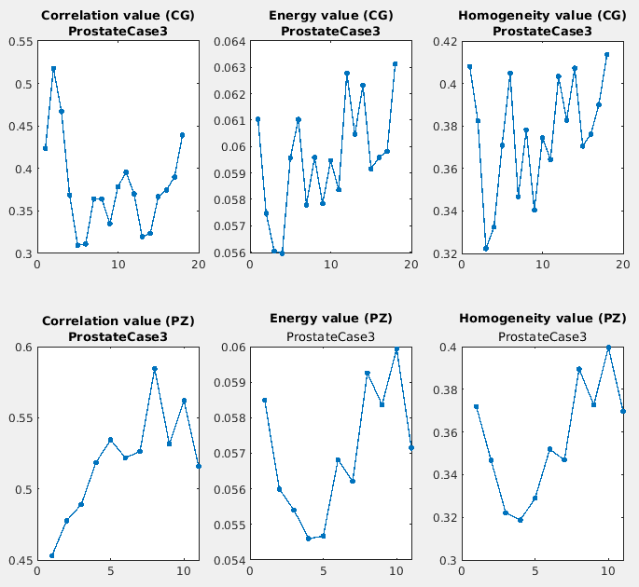
Resultados: Use Case 3
Imagem 9: Visualização dos descritores do US3
(RM 6)
Imagem 10: Visualização dos descritores do US3 no decorrer de toda a RM
Notes:
BLACK

Slide 9
Comparação dos Resultados
Imagem 11: US1
Imagem 12: US2
Imagem 13: US3
Notes:
CARINA: Uma vez não havia qualquer labeling no dataset, fizemos uma pesquisa de forma a conseguir interpretar melhor os resultados obtidos. Percebemos que:
65% a 74% dos nódulos tumorais originam-se na zona periférica prostática
uma percentagem significativa do cancro da prostata pode não ser diagnosticado caso o radiologista se concentre apenas na zona periférica
Então devem ser analisadas ambas as áreas!!!
A detecção do cancro da prostata na glândula central é difícil, por se tratar de região com elevada incidência de nódulos, tornando a área mais heterogênea
Uma vez que uma zona periférica saudável é por si homogênea, a detecção torna-se mais fácil, pois quando se desenvolve um tumor esta torna-se mais heterogênea.
Percebemos que:
o recorte no US1 é mais homogêneo, comparativamente com os dos uses cases 2 e 3
Dado que os valores dos descritores de homogeneidade e correlação são mais elevados
Correlação:
Do US1 para o US2 diminuiu 21,7%
Do US1 para o US3 diminuiu 30,1%
Homogeneidade:
Do US1 para o US2 diminuiu 29,3%
Do US1 para o US3 diminuiu 31%
Aplicando o conhecimento da pesquisa aos resultados, sendo analisada apenas a zona periférica pois é a única para a qual conseguimos estabelecer métricas para alcançar uma classificação com segurança concluímos que:
É mais provável a presença de tumor nas imagens dos use cases 2 e 3
Não se descarta a possibilidade de tumor no use case 1 uma vez que ainda existe 0,42 de heterogeneidade, mas este acaba por ser o caso menos provável dos presentes
Não fizemos afirmações quanto à glândula central pois seu estudo mostrou-se mais complexo.

Slide 10
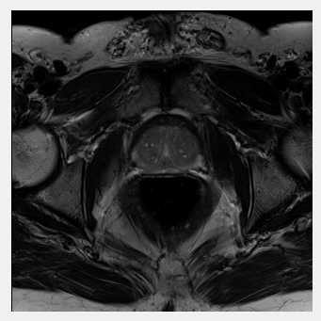
Imagem 14: US1

Slide 11
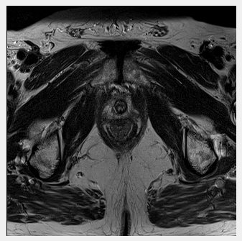
Imagem 15: US3

Slide 12
Conclusões
Não foram encontrados dataset com uma amostra significativa e com labeling que possibilitasse a confirmação das conclusões tiradas no slide anterior.
A análise de imagem pareceu-nos uma boa alternativa aos métodos de restraios atuais
Seria possível usar descritores de textura para o treino de redes neuronais
Notes:
BLACK

Slide 13
Questões?

